Slide 1
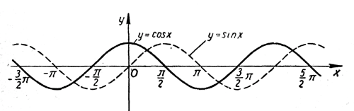
Презентація на тему: “Тригонометричні функції: y=sinx, y=cosx”

Slide 2
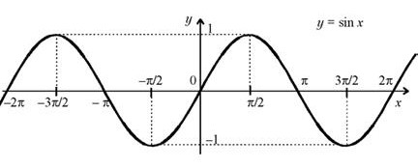
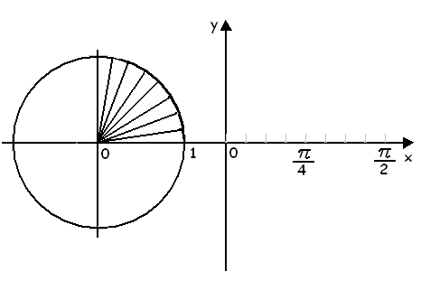
Функція y=sin x
Графік
Побудова графіку

Slide 3
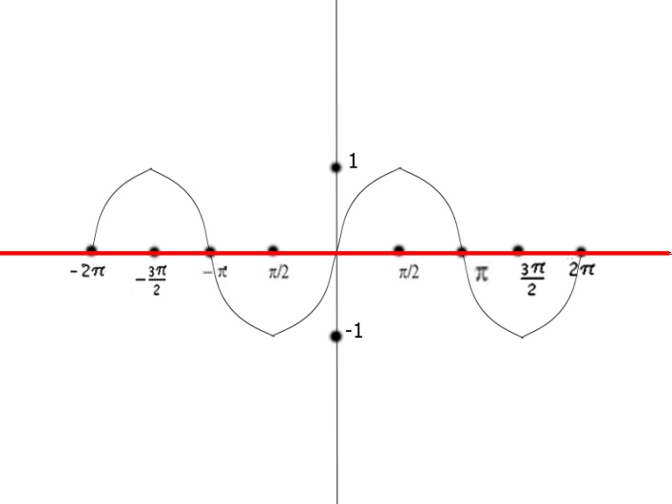
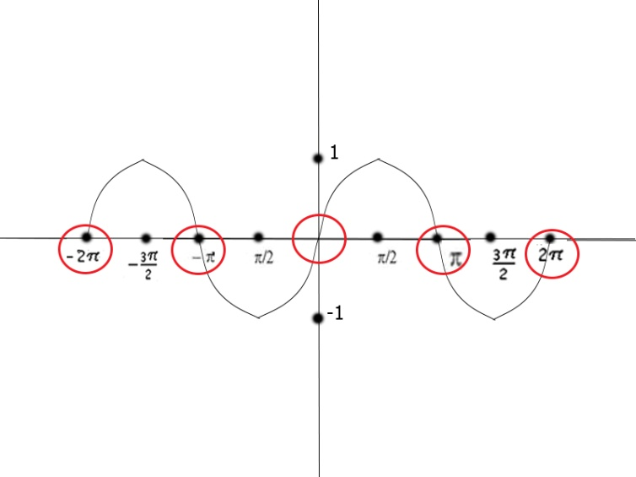
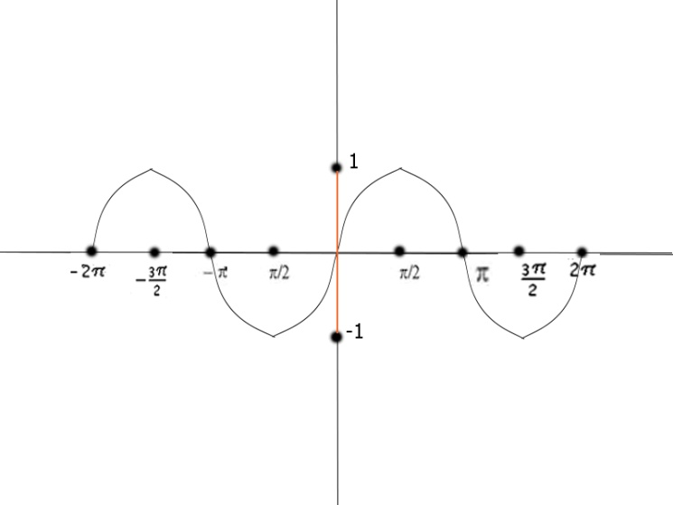
Властивості:
3. Нулі функції – числа виду πn, n ϵ Z
1. Область визначення - R
2. Область значень [-1;1]

Slide 4
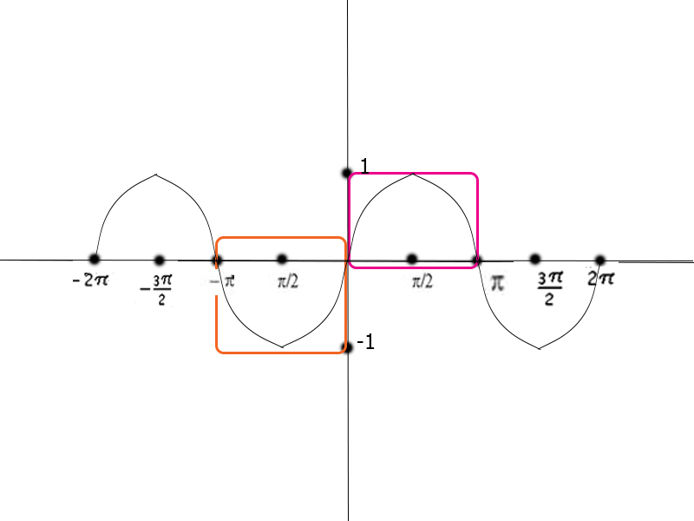
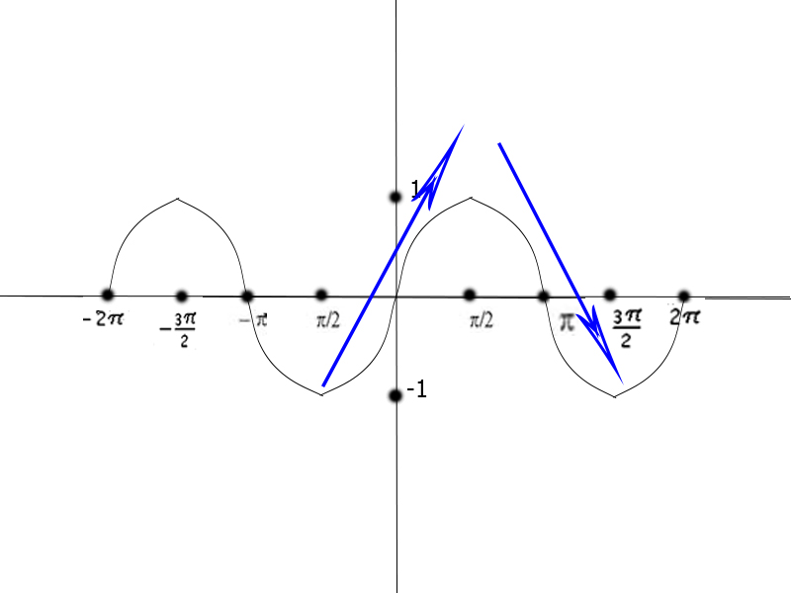
4. Проміжки знакосталості:
sin x > 0 на проміжках (2πn; π+2πn) n ϵ Z
sin x <0 (π+2πn; 2π+2πn), n ϵ Z
5. Зростання/спадання
-зростає на проміжках
[-π/2+2πn; π/2+2πn], n ϵ Z
спадає на проміжках
[π/2+2πn; 3π/2+2πn], n ϵ Z

Slide 5
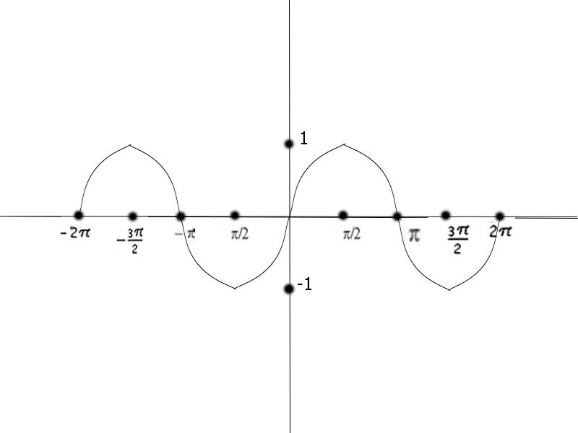
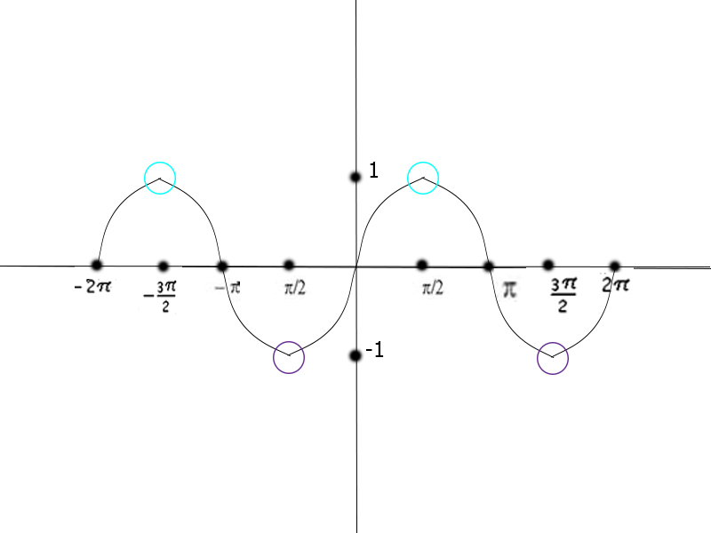
6. Функція непарна:
f(x)=sin x
f(-x)=sin(-x)=-sin x=-f(x)
7. Найбільше/найменше значення
значення 1 функція набуває
в точках виду π/2+2πn, n ϵ Z
-значення -1 функція набуває
в точках виду -π/2+2πn, n ϵ Z

Slide 6
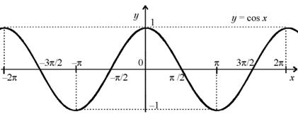
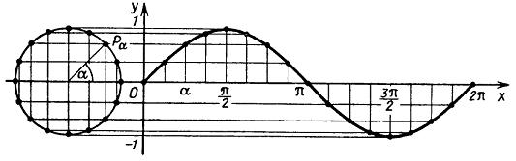
Функція y=cos x
Графік
Побудова графіку

Slide 7
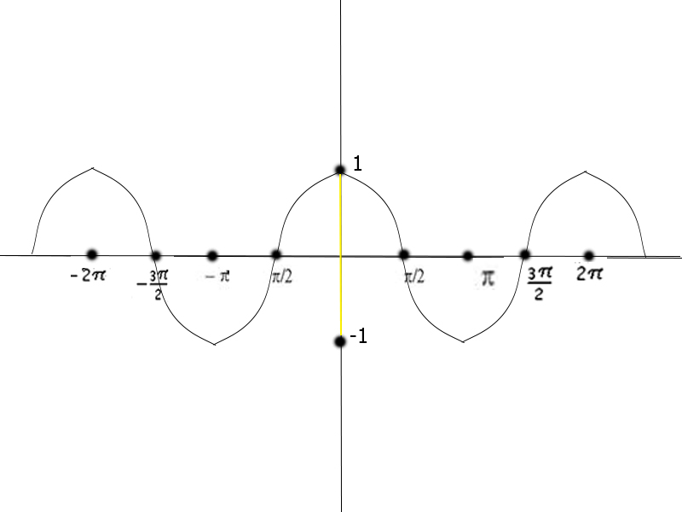
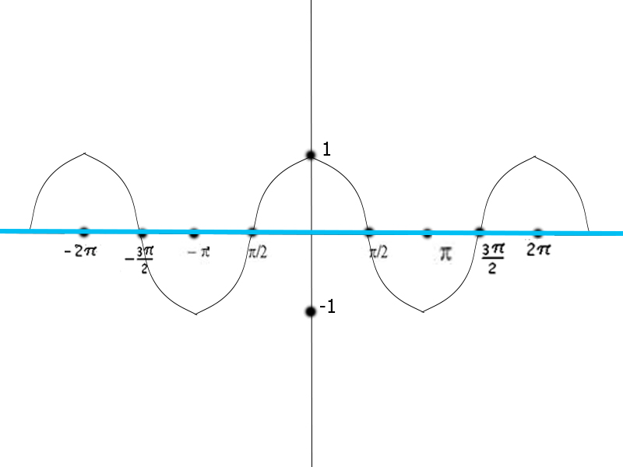
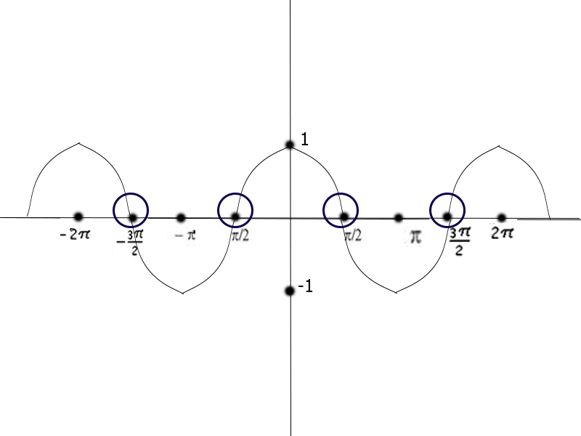
Властивості:
2. Область значень [-1;1]
1. Область визначення - R
3. Нулі функції – числа виду π/2 + 2πn, n ϵ Z

Slide 8
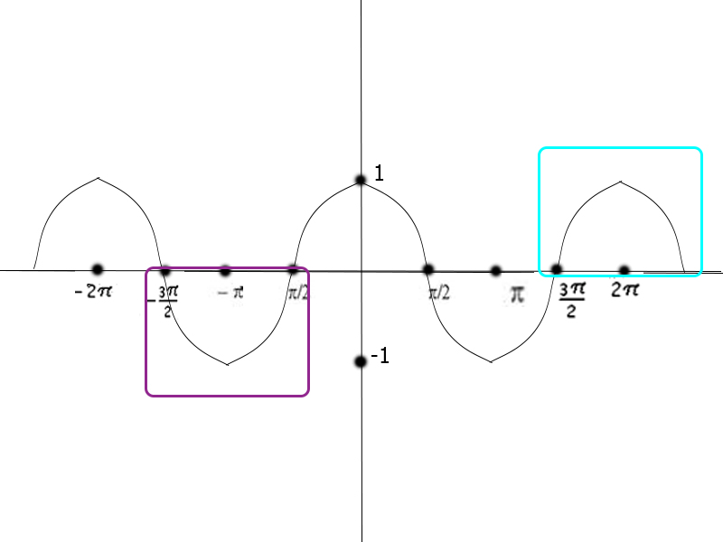
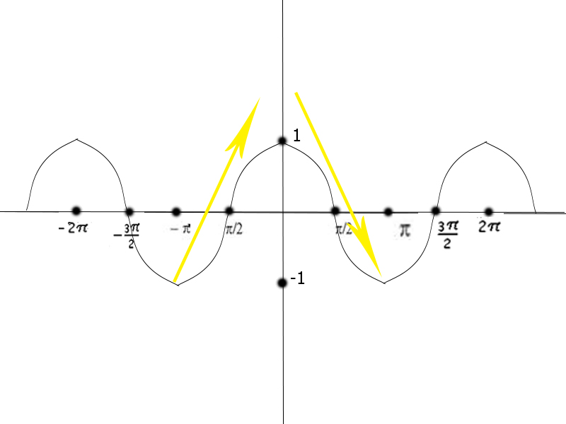
4. Проміжки знакосталості:
cos x > 0 на проміжках (-π/2+2πn; π/2+2πn) n ϵ Z
cos x < 0 на проміжках (π/2+2πn; 3π/2+2πn), n ϵ Z
5. Зростання/спадання
–зростає на проміжках
[π+2πn; 2π+2πn ], n ϵ Z
спадає на проміжках
[2πn; π+2πn], n ϵ Z

Slide 9
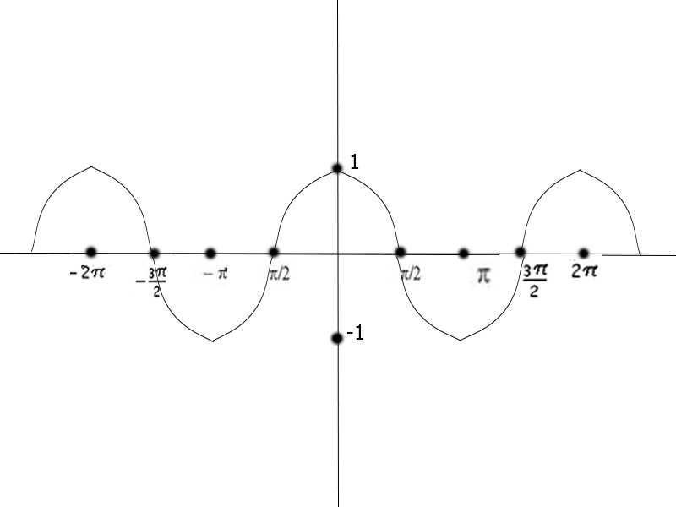
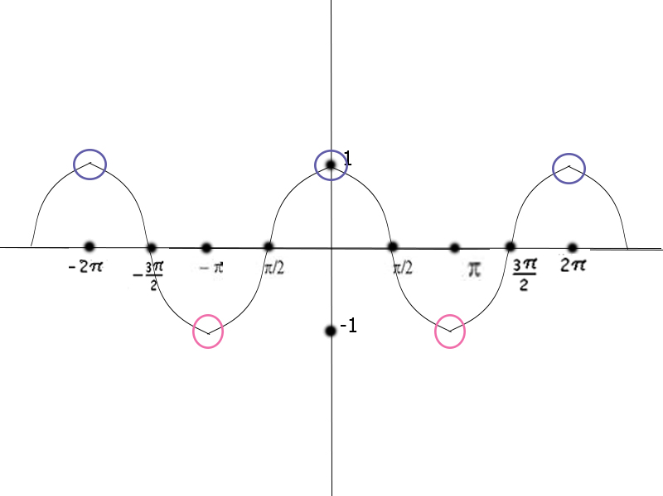
6. Функція парна:
f(x)=cos x
f(-x)=cos(-x)=cos x=f(x)
7. Найбільше/найменше значення
значення 1 функція набуває
в точках виду 2πn, n ϵ Z
-значення -1 функція набуває
в точках виду π+2πn, n ϵ Z

